Slide 1
Hra v terapii
Mgr. David Macek, Ph.D.

Slide 2
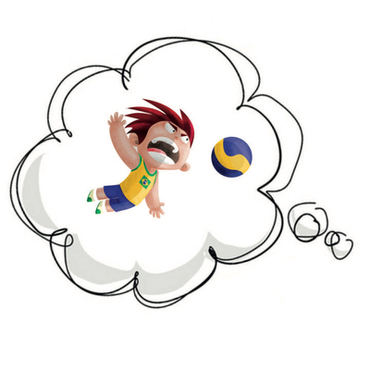
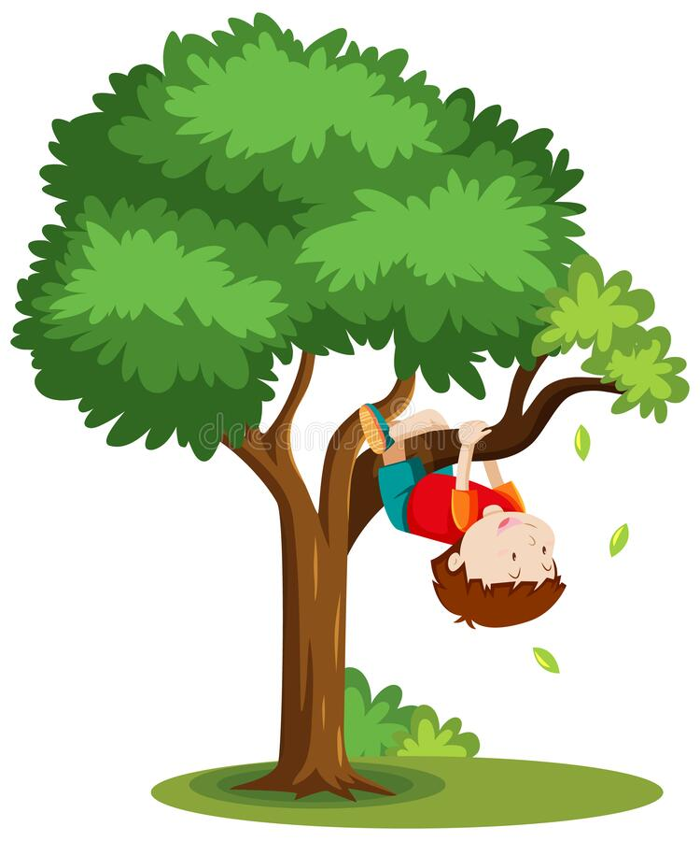
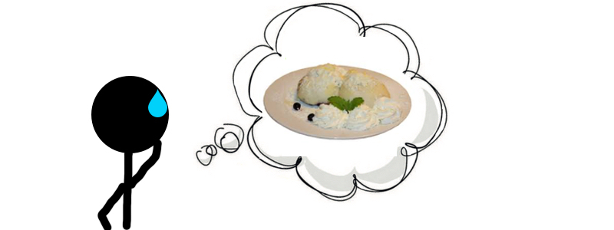
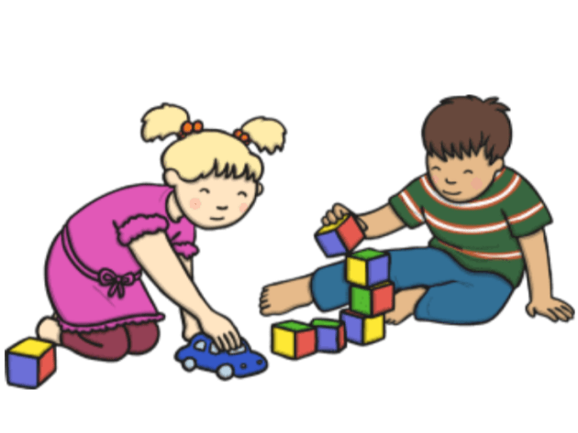
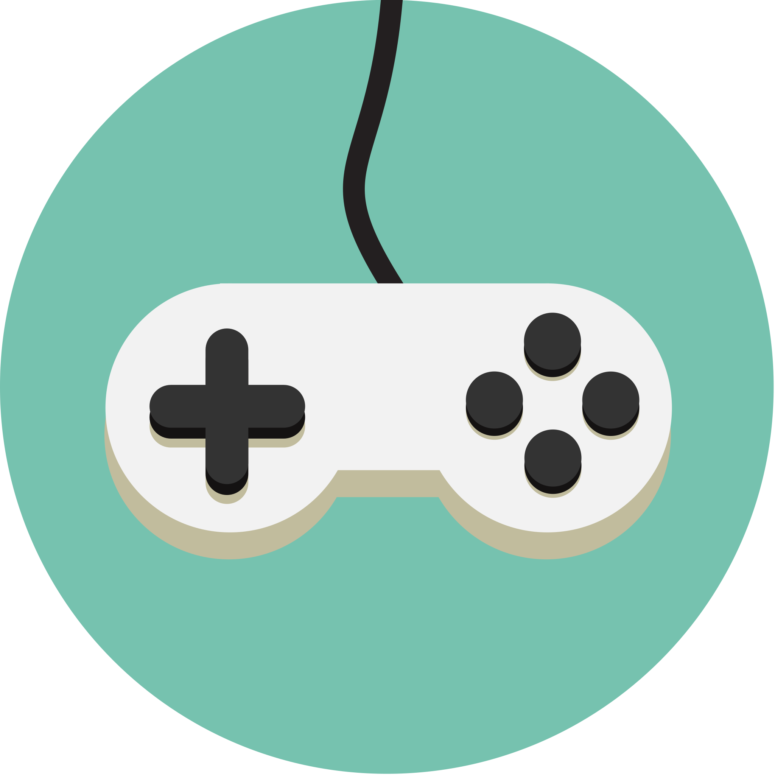
Jak si hrajete vy? ☺

Slide 3
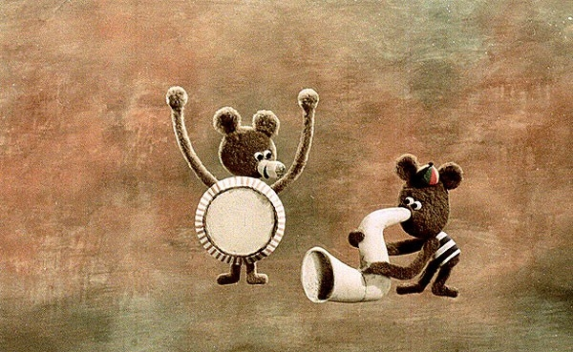
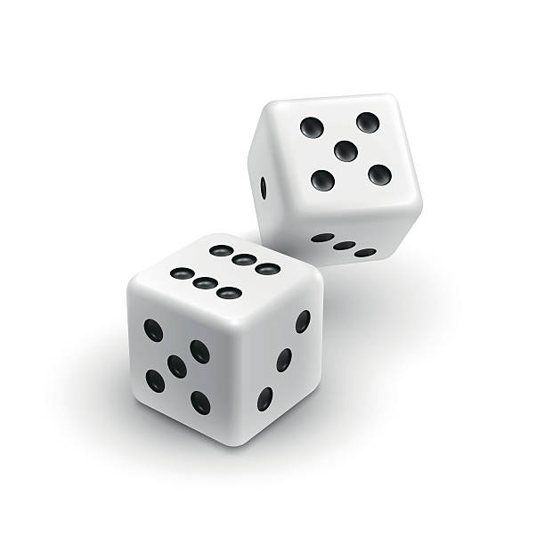
Proč si (nejen) děti hrají
Přirozený způsob učení novému
Rozvoj kognitivních schopností, sociálních schopností i motorických dovedností
Relaxace
Deflexe (útěk)
Hry s pravidly - rozvíjení schopnosti sebekontroly při dodržování pravidel, práce s frustrací, resp. se situacemi, které mohou frustraci vyvolávat (čekání na řadu, výhra, prohra, omezení daná pravidly)

Slide 4
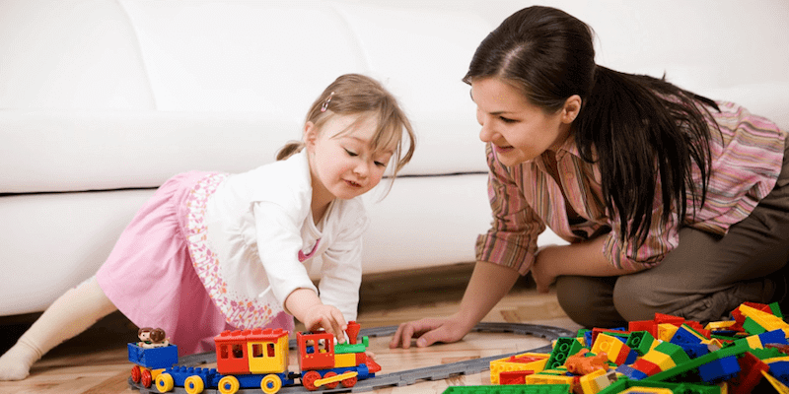
Funkce hry v terapii
„Children learn to understand the world and their place in it through play. It’s where they’re free to act out their inner feelings and deepest emotions. Toys can act as symbols and take on greater meaning — if you know what to look for... since the child can’t adequately express themselves in the adult world, the therapist joins the child in their world, on their level.“
(Ohwovorieole, T., 2021 – What is Play Therapy?)

Slide 5
Funkce hry v terapii
Způsob kontaktu, jeho navázání a udržení
Vztah
Prostředek ke komunikaci
Prostředek k poznávání se
Zažití přijetí
Možnost deflexe
Učení dovednostem
Smyslový zážitek, podnět k „probouzení“ smyslů
Katarze energie
Možnost projekce

Slide 6
Proč si tedy hrajeme?
Něco se děje ☺
Pozorování
Reflexe
Interakce

Slide 7
Co se dá využít ke hře
Prakticky cokoli :-)
Mnohá témata jsou „vhodná“ k určitému typu hry, ale obecně se nedá říct, že by nějaký určitý typ tématu byl určený jen pro jeden způsob práce – přes projekci v maňáskovém divadle se můžete dostat ke vztahovým tématům dítěte, ale za určitých okolností bychom se k nim mohli dostat i přes jiná média (pískoviště, člověče nezlob se… ☺ )

Slide 8
S čím si hraju já ☺
Plyšové figurky, maňásci, panenky
Pěnové meče
Pistole, pouta, policejní odznaky
Míče
Figurky a pískoviště
Kinetický písek, plastelína
Příběhové/symbolické karty
Deskové hry
Počítačové hry

Slide 9
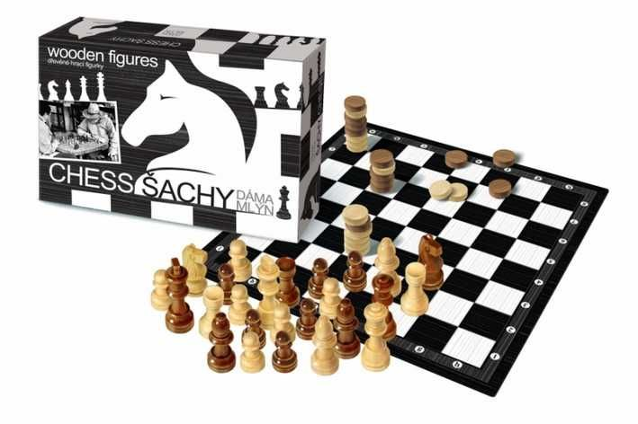
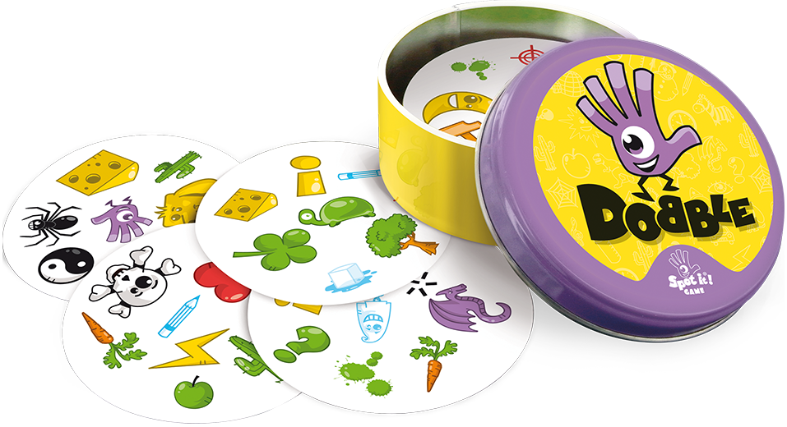
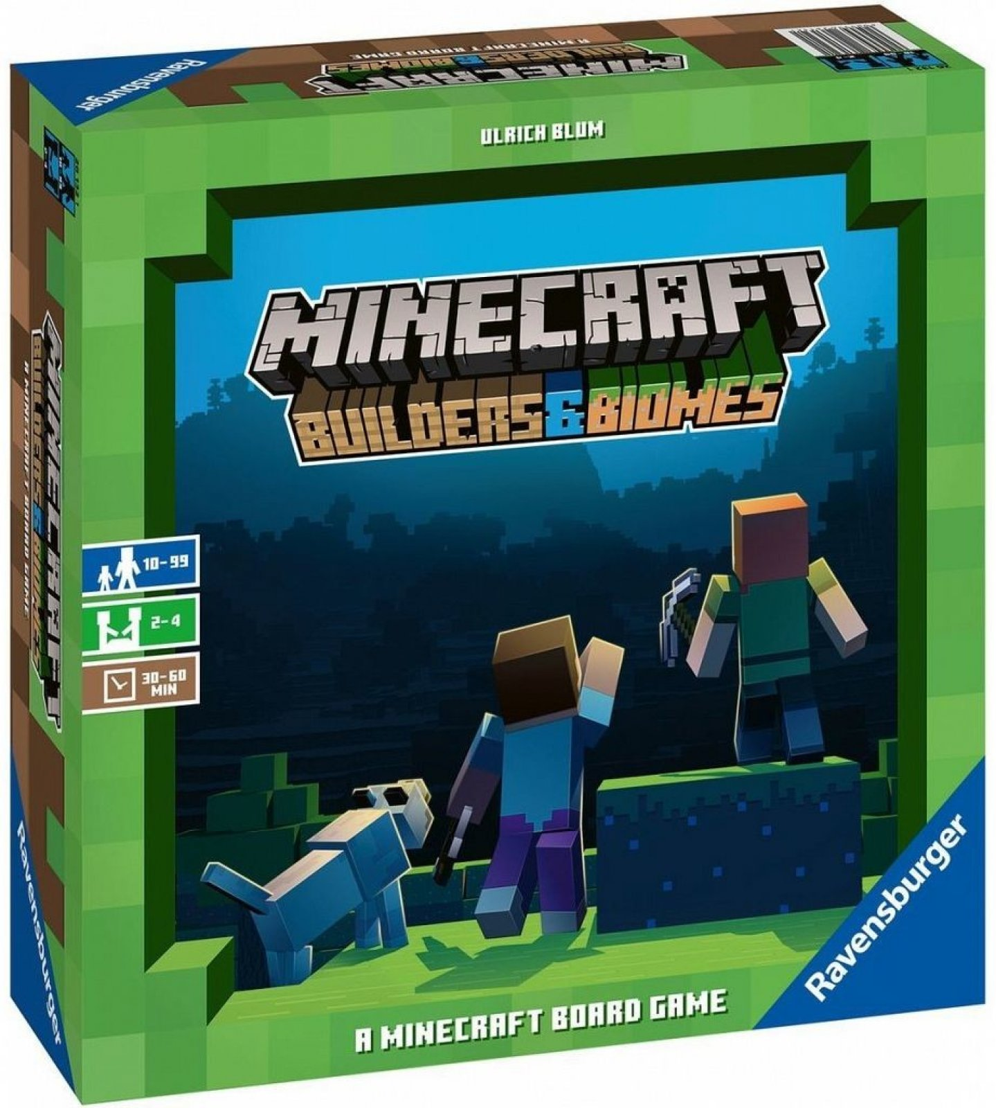
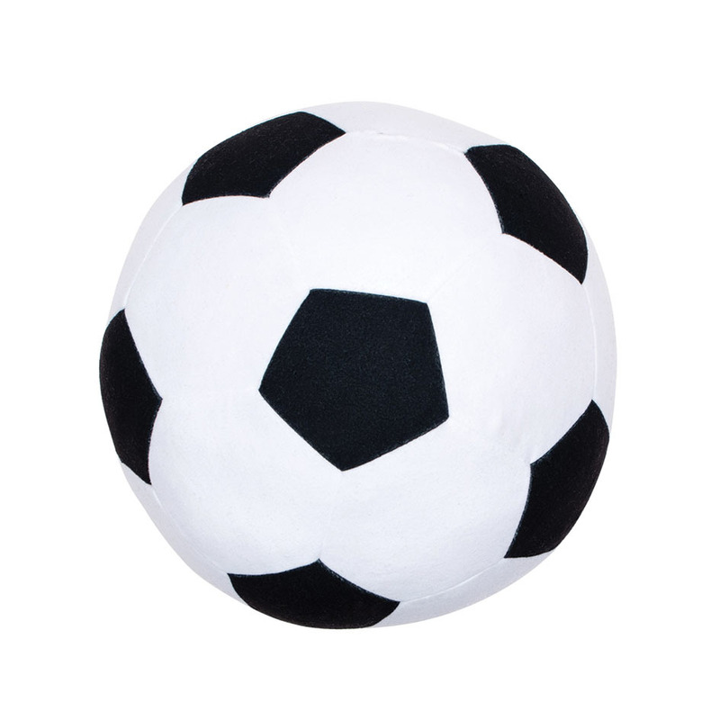
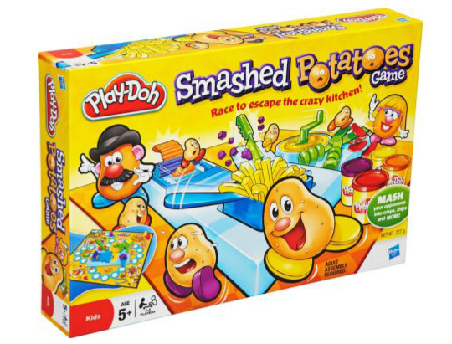
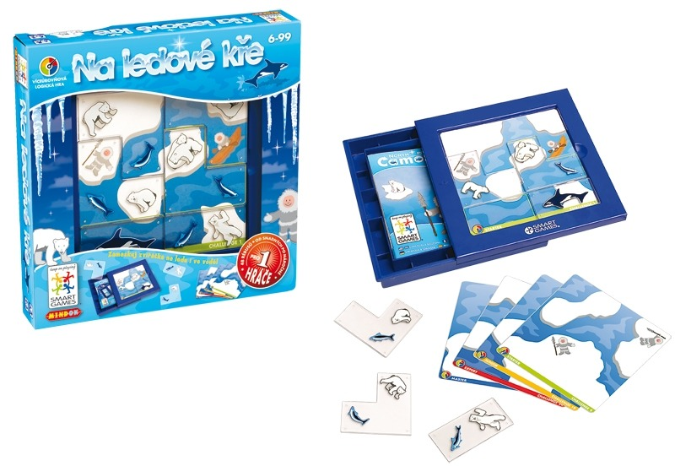
Kazuistika Martin aneb „deskovky v terapii“

Slide 10
Hra – seznamte se s Příšerkou

